Slide 1
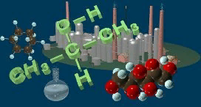
Тема урока:
«Основы органической химии»
3 октября 2017 г.

Slide 2
Цель урока: Обобщение и систематизация знаний, умений и навыков учащихся по первоначальным основам органической химии курса 10 класса.
Задачи:
Образовательные: закрепить понятие о предмете органической химии, рассмотреть особенности органических веществ, начать формировать навыки составления структурных формул, раскрыть значение органических веществ.
Развивающие: развивать учебно - интеллектуальные умения выделять главное и существенное, устанавливать причинно - следственные связи.
Воспитательные: продолжить формирование познавательного интереса к предмету, создание ситуации успеха.

Slide 3
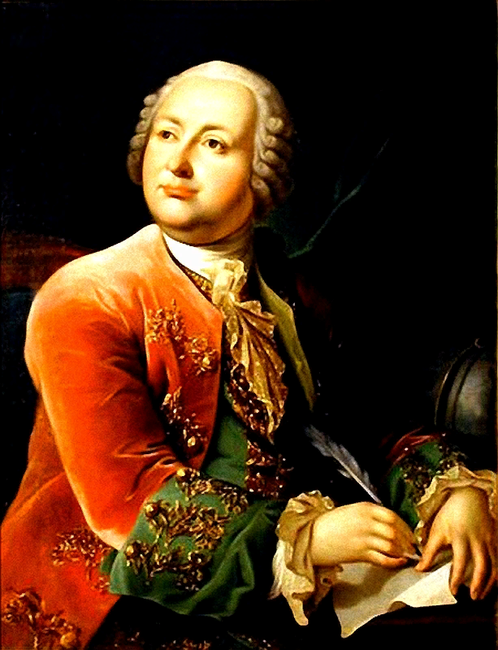
«Широко распростирает химия руки свои в дела человеческие.
Куда не посмотрим, куда не оглянемся – везде перед очами нашими успехи её применения...» М. В. Ломоносов

Slide 4
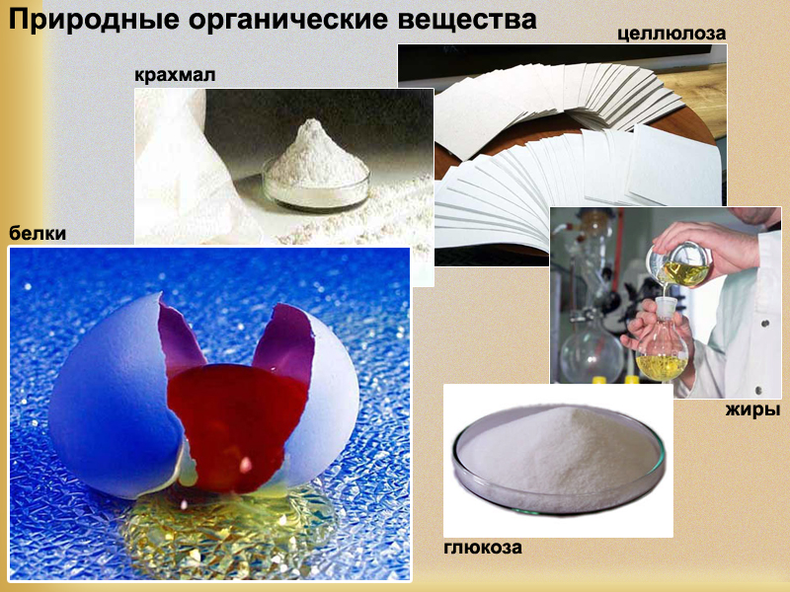

Slide 5
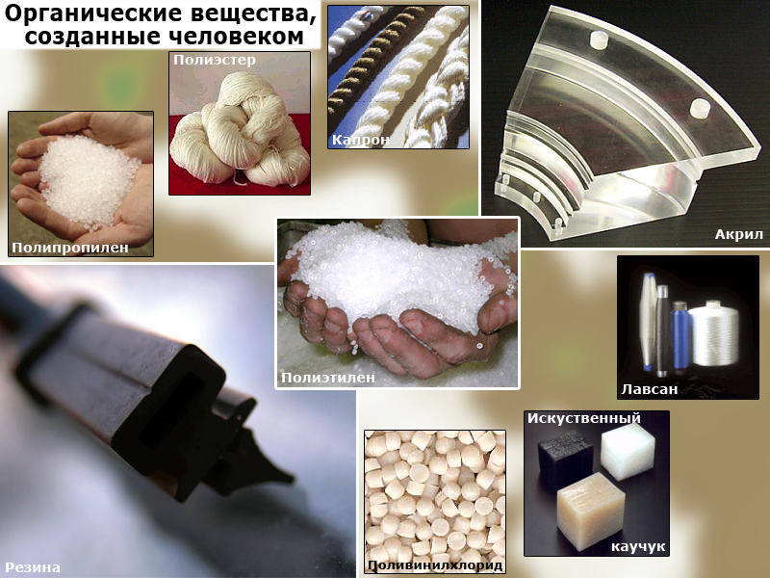

Slide 6
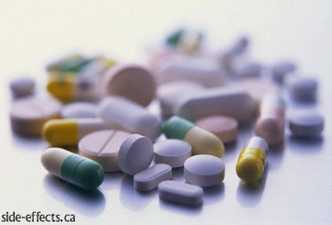
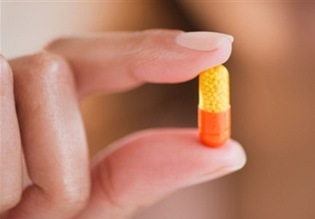
Химия и медицина

Slide 7
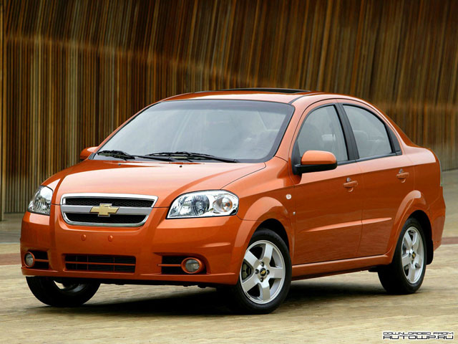
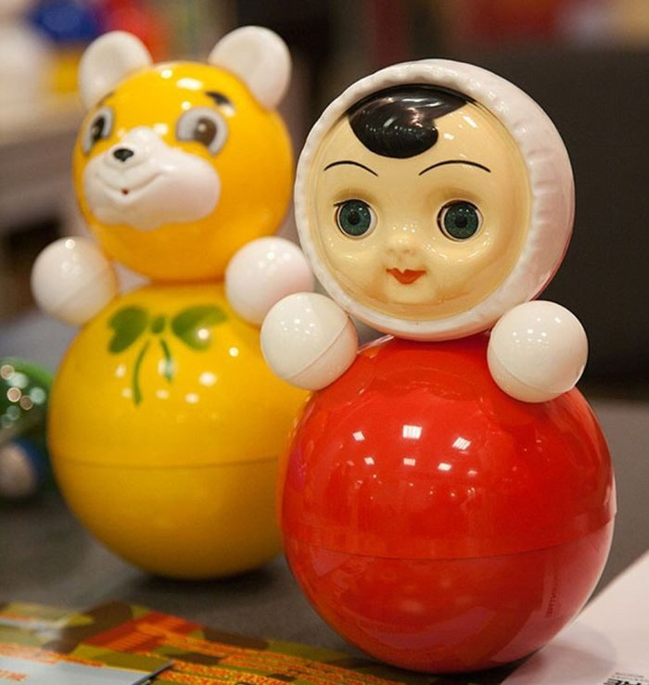
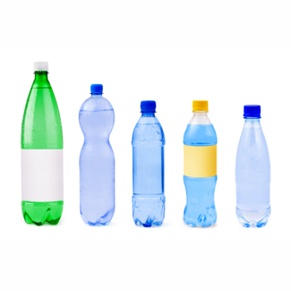
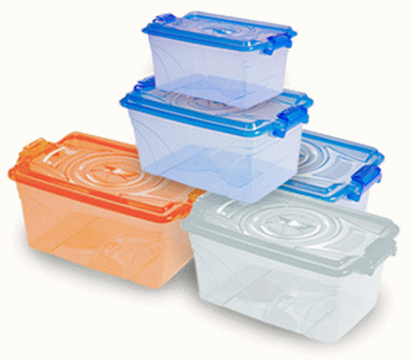
Химия и производство

Slide 8
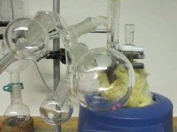
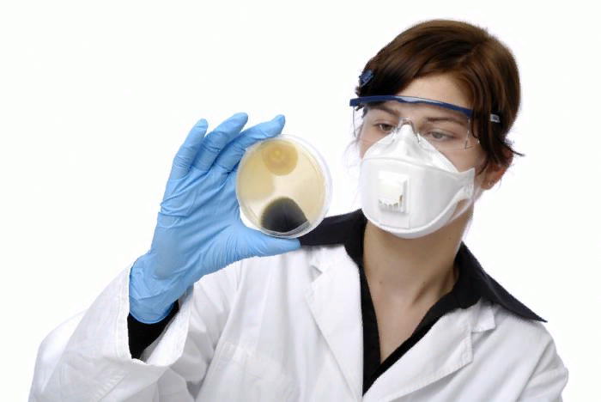
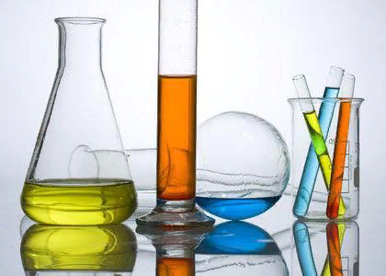
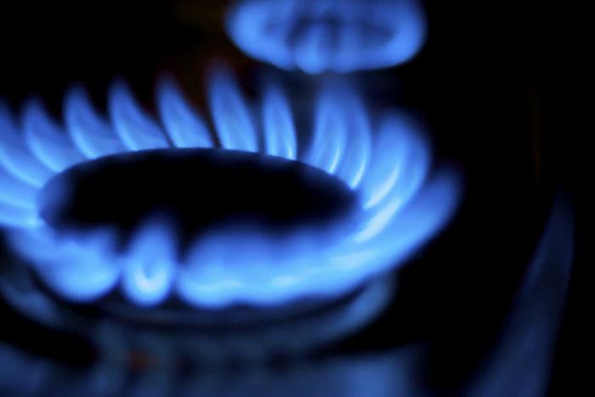
Теоретический блок

Slide 9
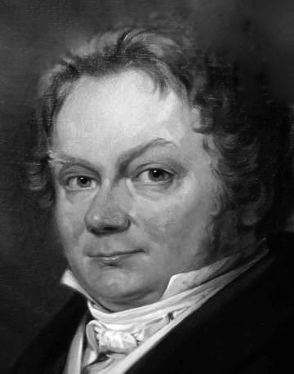
Берцелиус Йенс Якоб (1779-1848), шведский химик и минералог, иностранный почетный член Петербургской АН (1820). Открыл церий (1803), селен (1817), торий (1828). Создал (1812-19) электрохимическую теорию химического сродства, на ее основе построил классификацию элементов, соединений и минералов. Определил (1807-18) атомные массы 45 элементов, ввел (1814) современные химические знаки элементов. Предложил термин «катализ».

Slide 10
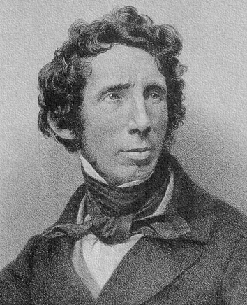
Вёлер Фридрих
(1800-82), немецкий химик, иностранный член-корреспондент Петербургской АН (1853).

Slide 11
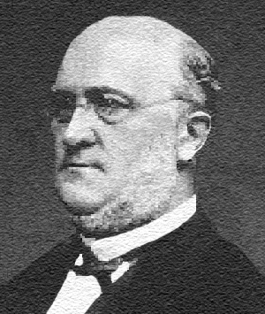
Кольбе Адольф Вильгельм Герман
(1818-84), немецкий химик. В 1847—1851 годах редактор «Словаря чистой и прикладной химии» Либиха — Поггендорфа — Вёлера;
в 1869—1884 годах издавал «Журнал практической химии»

Slide 12
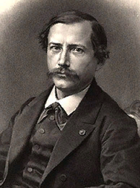
Пьер-Эжен-Марселен Бертло - французский химик и общественный деятель. Профессор химии Высшей фармацевтической школы в Париже (1859 г.) и Коллеж де Франс (1864 г.), член Парижской АН (1873 г.) и её непременный секретарь (1889 г.), член-корреспондент Петербургской АН (1876 г.). Министр просвещения (1886-1887 гг.) и иностранных дел (1895 г.).

Slide 13
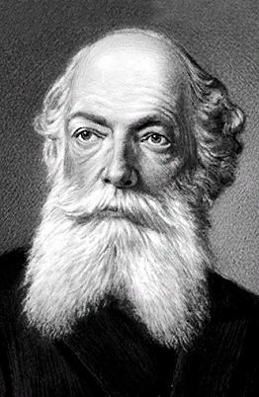
Ке́куле Фридрих Август (1829-96), немецкий химик-органик, иностранный член-корреспондент Петербургской АН (1887). Труды по теории строения органических соединений.

Slide 14
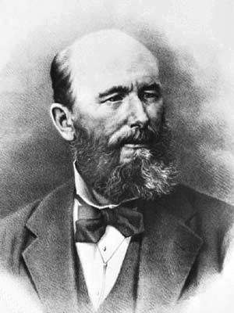
Бутлеров Александр Михайлович (1828-86), российский химик-органик, академик Петербургской АН (1874). Создал (1861) Труды по сельскому хозяйству, пчеловодству.

Slide 15
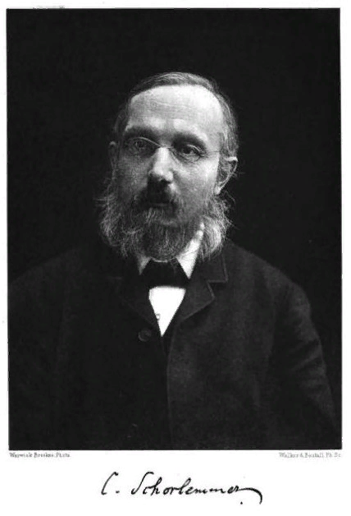
Карл Шорлеммер. Немецкий химик родился в Дармштадте. Учился в Гейдельбергском (1853-1857) и Гисенском (1858-1860) университетах. С 1861 г. работал в Оуэнс-колледже в Манчестере; с 1884 г. – профессор. Член Лондонского королевского общества (с 1871). Автор (совместно с Г. Э. Роско) "Трактата о химии" (1877), выдержавшего несколько изданий в Англии и других странах.

Slide 16
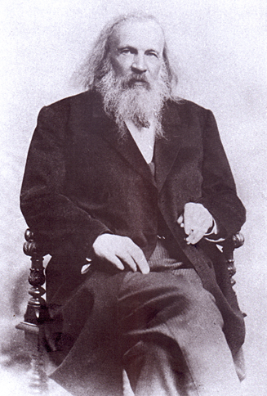
Д.И. Менделеев был одним из основателей Русского химического общества (1868 г.) и неоднократно избирался его президентом. Был членом более 90 академий наук, научных обществ, университетов разных стран. Имя Менделеева носит химический элемент № 101 (менделевий), подводный горный хребет и кратер на обратной стороне Луны, ряд учебных заведений и научных институтов.

Slide 17
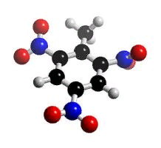
«Органическая химия есть химия соединений ….»

Slide 18
ПРАКТИЧЕСКИЙ БЛОК
Какое положение теории строения органических веществ А.М. Бутлерова изображено на слайде?
C
+6
2
2p
2
2
4
2s
C
*
C
+6
3
2p
1
2s
2
4

Slide 19
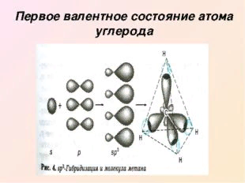
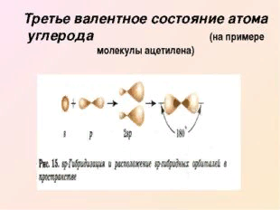
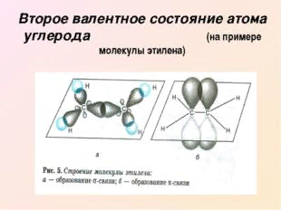
Вопросы:
Указать тип гибридизации.
Записать значение угла гибридизации.
Назвать форму молекул.
Определить класс углеводородов.
Подсчитать число пи и сигма-связей в молекуле углеводорода?

